Slide 1
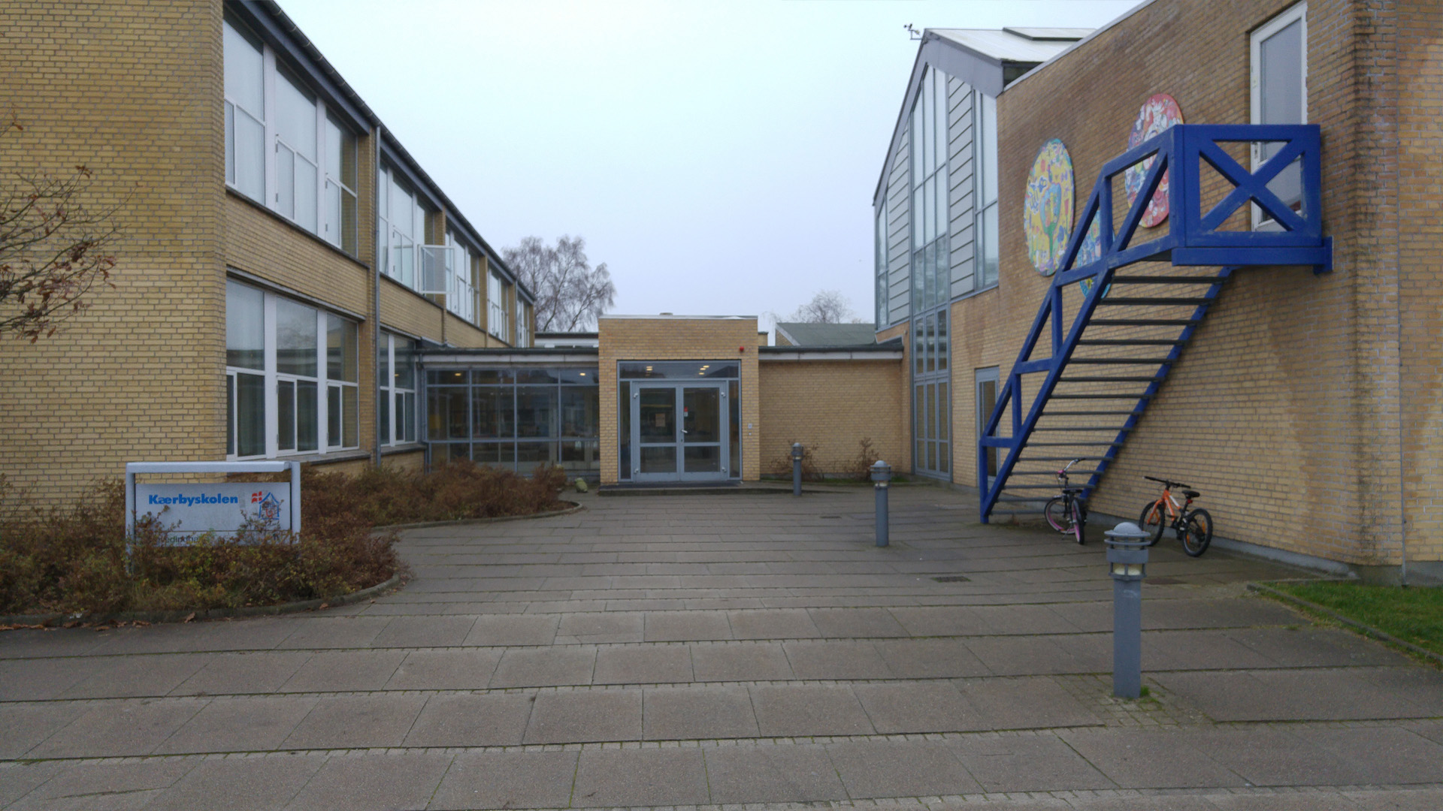
Automatisk lægning af pædagogiske skemaer til folkeskolen

Slide 2
Indholdsfortegnelse
Initierende problem
Kærbyskolen
  Pædagogisk læring
Interessenter
SWOT
Afgrænsning
Problemformulering
Løsningsstrategi

Slide 3
Initierende problem
Hvilke udfordringer opstår der i forbindelse med skemalægningen i folkeskolen

Slide 4
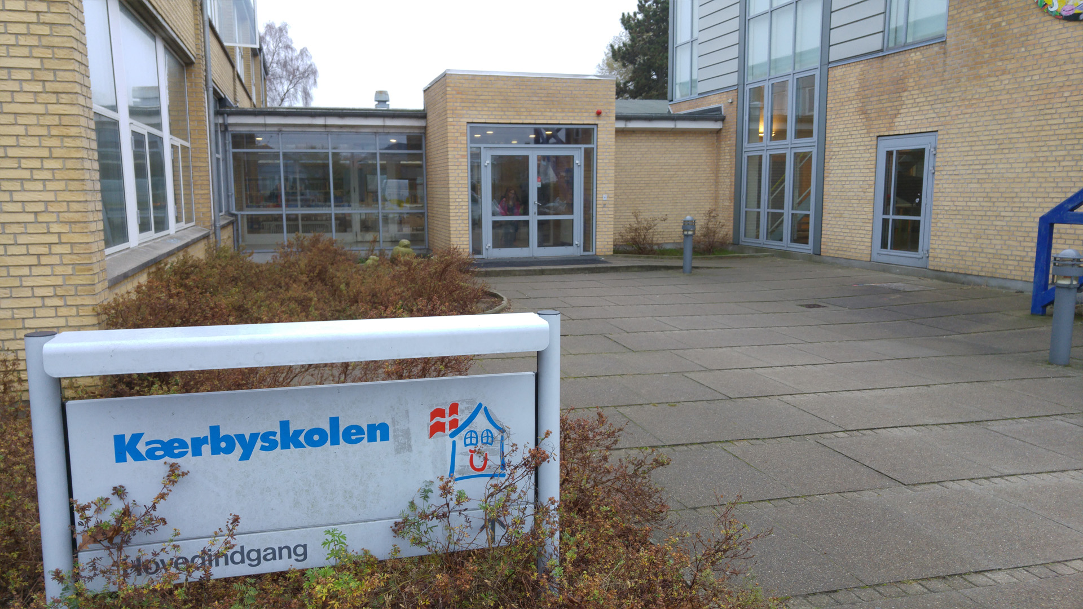
Kærbyskolen
Om skolen
Deres skemalægningsproces

Slide 5
Pædagogiske overvejelser
Placering af timer
Forberedelse

Slide 6

Interessenter
Billedkilde: http://www.kommunikationsforum.dk/artikler/vaerktoej-til-relationsstrategi
Notes:
-Grupper, som af en eller anden årsag, har en interesse I vores problemstilling.

Slide 7
Interessenter
Skoleledelsen
Skemalægger(e)
Lærere
Elever
Politikere
Forældre
Konkurrenter
Notes:
-Forældre har interesse I, at hverdagen fungerer for eleverne - også efter skole!
-Konkurrent har interesse I, at deres produkt fremmes, ikke vores.

Slide 8
Skoleledelsen
Interessentens forhold til skemalægning:
  Påvirker skemalægningen ved at stille direkte krav til den
Har interesse I, at
  mindske arbejdsbyrden ved skemalægning
  mindske den økonomiske udgift ved skemalægning
  Skemalægning gøres til en mulighed for større fleksibilitet I hverdagen
Notes:
-Der afsættes mange timer = tid og penge.
-En automatiseret løsning = færre penge.
-Bedre, mere fleksibelt skema = flere muligheder for skolen for f.eks. flere forskellige valgfag, hvis valgfag ikke behøves ligge samtidigt.
-Bedre, mere fleksibel skema = mere individuelle skemaer.

Slide 9
Skemalægger
Interessentens forhold til skemalægning:
  Udarbejder skolens skemaer
Har interesse I, at
  skemalægning ikke gøres til en lang og frustrerende arbejdsproces
  processen er fleksibel
Notes:
-Arbejder mest med problemet.
-Kærbyskolen, 60 mand om opgaven, typisk få.
- Kæmper med at opfylde flest muligt krav.

Slide 10
Lærere
Interessentens forhold til skemalægning:
  Daglig bruger af lagte skemaer
Har interesse I, at
  hverdagen er velfungerende
  elevens behov tilgodeses
  man medtager pædagogiske overvejelser
  have de timer på dagen, der passer til faget
Notes:
-Påvirker med ønsker.

Slide 11
Elever
Interessentens forhold til skemalægning:
  Bruger af skoleskemaet
Har interesse I, at
  hverdagen er velfungerende, også efter skole
  fritidsinteresser tilgodeses
  man medtager pædagogiske overvejelser
Notes:
- Ringe mulighed for at påvirke skemaet.
- Lidt andre interesser...
- Har nu længere skoledage, så skemaet betyder meget for, om hverdagen fungerer. Fagligt, socialt og fritidsinteresser.
- Kreative fag fordeles ligeligt over ugen.

Slide 12
Politikere
Interessentens forhold til skemalægning:
  Påvirker skemalægningen ved at stille eksterne krav til skolen
Har interesse I, at
  den økonomiske udgift mindskes
  der dannes en god fælles standard
  pædagogiske overvejelser medtages
Notes:
- FASTE krav
- PENGE
- Ved en fælles automatiseret løsning, ville man nemt (I et program) kunne opsætte standarder.
- Man er dog begrænset I, at det skal virke ALLE steder
- Forlanges billedkunst at skulle ligge mellem 8-10 for alle årgange, fungerer det ikke for kærbyskolen, da de låner faglokaler.

Slide 13
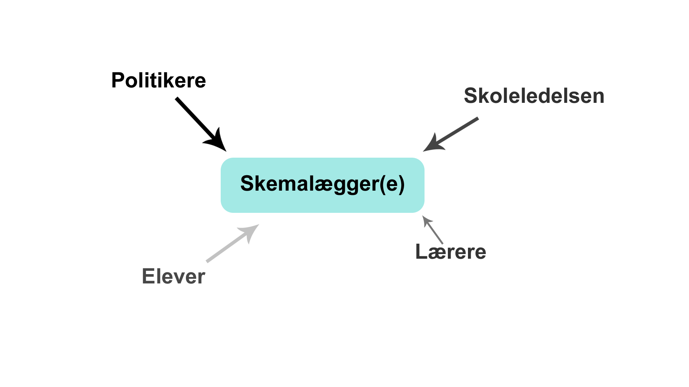
Interessenternes betydning for processen

Slide 14
SWOT-analyse
Strengths Tæt samarbejde mellem de ansatte Fokus på pædagogisk læring. | Weaknesses Splittet forberedelsestid pga. indlagte vikartimer i skemaet. Bruger ofte eksterne vikarer pga. stressede lærere Ikke så teknisk stærke.
Opportunities Teknologiske udvikling | Threats Afhængig af Kulturskolen for manglende faciliteter Konstant ændring af regler, har effekt på skemalægning

Slide 15
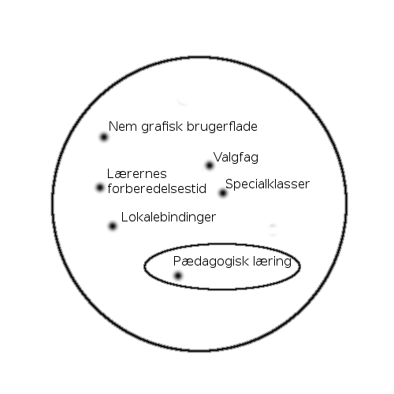
Afgrænsning

Slide 16

Problemformulering
Hvordan hjælper man, ved hjælp af software, skemalæggeren med
at lægge vægt på pædagogiske overvejelser under skemalægingen?

Slide 17
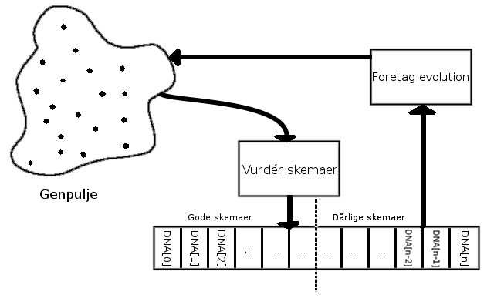
Løsningsdiagram

Slide 18
Uddybning af løsning
Genpuljes størrelse: 128 skemaer
Mindste spredningstid: log2(128) = 7 generationer
Chance for mutation: 2,5%
  Ved 20.000 generation er 32.000
  skemaer tilfældige
Notes:
5.5346271 × 10^997

